Slide 1
Group 14
Waterfall
6230123921 Thitaree Setwipattanachai
6230252121 Tarm Kalavantavanich
6231301421 Kanokpich Chaiyawan
6231304321 Kittipong Deevee
6231307221 Jirawat Kusalangkurwat
6231333521 Nopdanai Sayamnet
6231353021 Raviporn Akekunanon
6231372021 Atiwat Deepo

Slide 2
MedMyDay
Group 14 Waterfall
Software Engineering II, 2/2021

Slide 3
Contents
01
02
Project Overview
SRS Review
03
04
Product Backlog
Sprint1 Backlog

Slide 4
Project Overview
01

Slide 5
Project Overview
Due to Covid-19 Pandemic, people felt uncomfortable going to hospitals
Teleconsultation provides a safer and a more convenient way to receive treatments without having to wait for queue
Better healthcare experience

Slide 6
Problems
Have few choices of physicians and no freedom on selecting one.
Patients don’t want to risk themselves in the COVID-19 situation by going to the health center.
Self diagnosis may not come to the right conclusion.
Patients feel inconvenient waiting in the queue at the health center
Poor appointment system

Slide 7
SRS Review
02
Defected items only

Slide 8
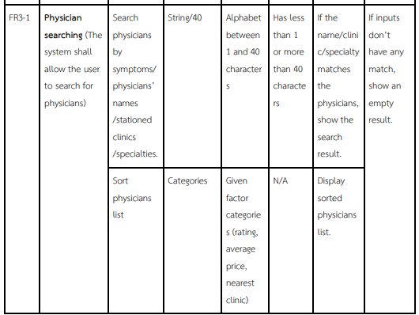
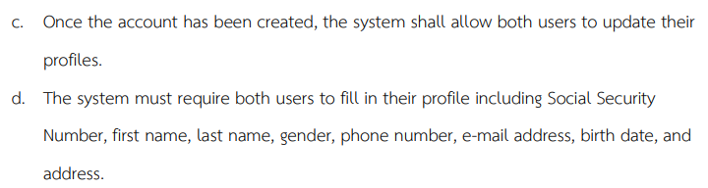
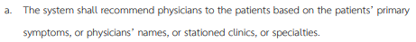
Are all requirements written at a consistent and appropriate level of detail?
Standards
Details of requirements
* FR3-1 หมายถึงให้ search ใน search box เดียวกันเลยใช่หรือไม่ ถ้าไม่ใช่ควรแยก input หรือไม่
Functional Requirements
* 1.c ไม่มีใน details of requirements + update profile หมายถึงอะไรบ้าง (ถ้าสลับไปเขียนทีหลัง 1.d อาจจะดีกว่า)
* 3.a เขียนว่า recommend แต่ FR3-1 ใช้คำว่า search ถือเป็นสิ่งเดียวกันหรือไม่

Slide 9
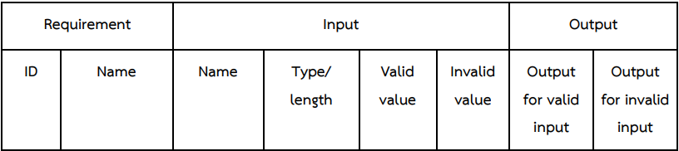
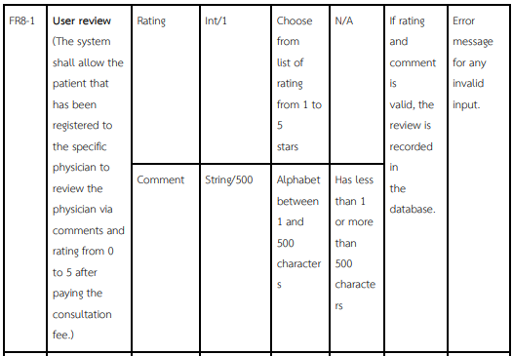
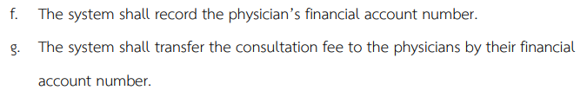
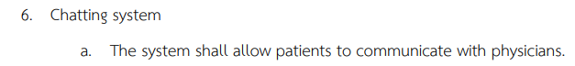
Are all requirements written at a consistent and appropriate level of detail?
Standards
Details of requirements
* FR8-1 ไม่เขียน comment ไม่ได้หรอ
Functional Requirements
* 5.f record financial account number ทำให้ security แย่ลงหรือไม่
* 5.g ไม่มีใน details of requirements
* 6.a ควรระบุไปเลยว่า chat (แทนคำว่า communicate)

Slide 10
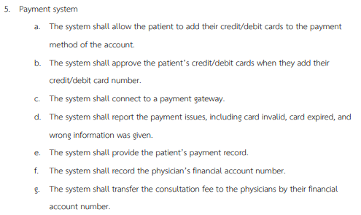
Are all requirements written at a consistent and appropriate level of detail?
Standards
Functional Requirements
* ถ้าไม่มี credit/debit card จะใช้ระบบนี้ไม่ได้เลยใช่มั้ย
(ไม่มีช่องทาง support สำหรับผู้ที่ไม่มี credit/debit card ระบุไว้)

Slide 11
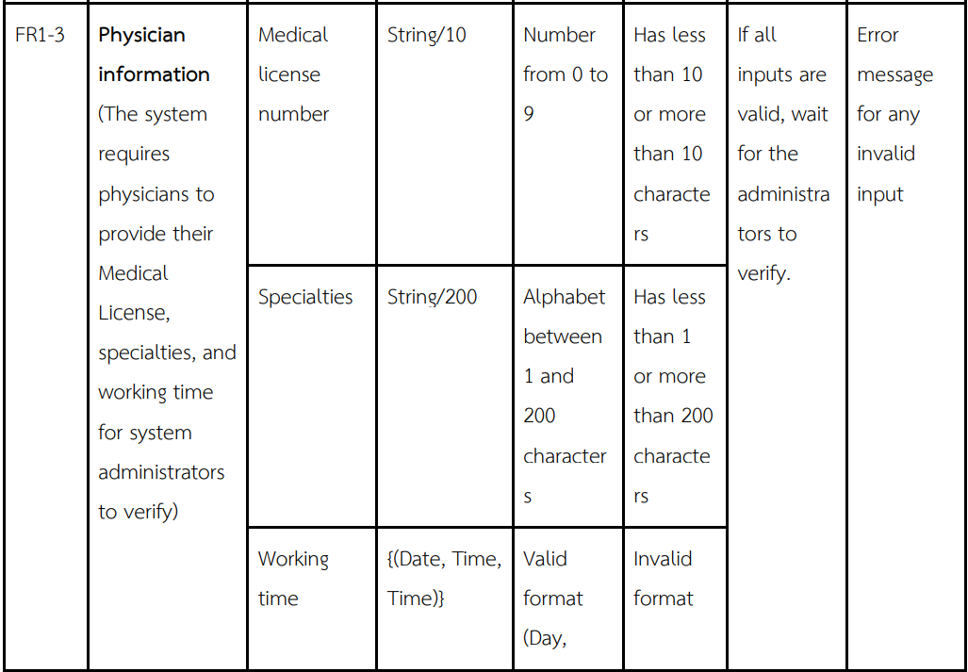
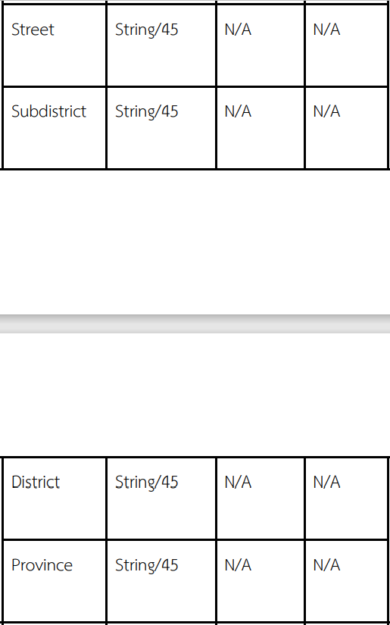
Does each functional requirement specify input and output,
as well as function, as appropriate?
Completeness
มีการกำหนด input (patient, physician, or both ได้ครบ) แต่มีความคลุมเครืออยู่บ้าง output ชัดเจน รวมถึง functional part ชัดเจนเช่นเดียวกัน
* มีบางส่วนที่ไม่มี valid value เช่น ที่อยู่ (FR1-1)
* FR1-3 specialties ควรเป็น list of string หรือไม่

Slide 12
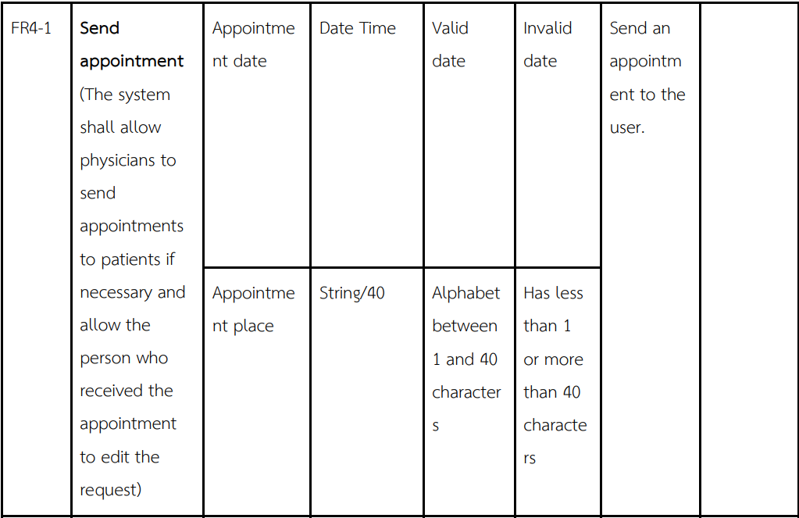
Does each functional requirement specify input and output,
as well as function, as appropriate?
Completeness
* FR4-1 Appt Place คือ String/40 มีความยาวเพียงพอหรือไม่ (อาจจะเป็นที่รู้กันระหว่างผู้นัดและผู้ถูกนัดอยู่แล้ว จึงไม่ต้องยาวมากหรือไม่)
* 4.f ไม่มีใน details of requirements

Slide 13
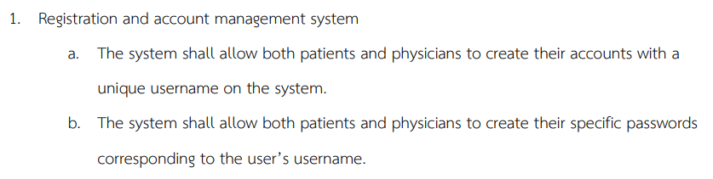
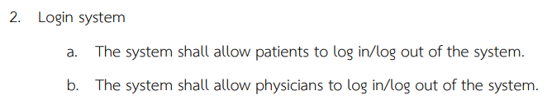
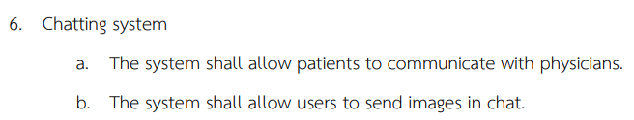
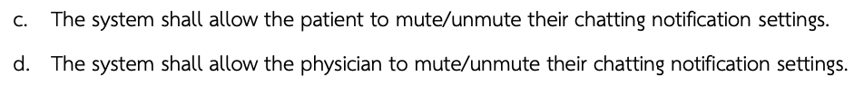
Are the requirements free of duplication and conflict with other requirements?
Consistency
* จำเป็นต้องแยก 1.a และ 1.b, 2.a และ 2.b, 6.c และ 6.d หรือไม่

Slide 14
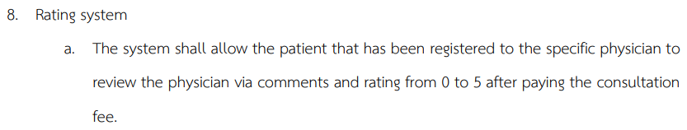
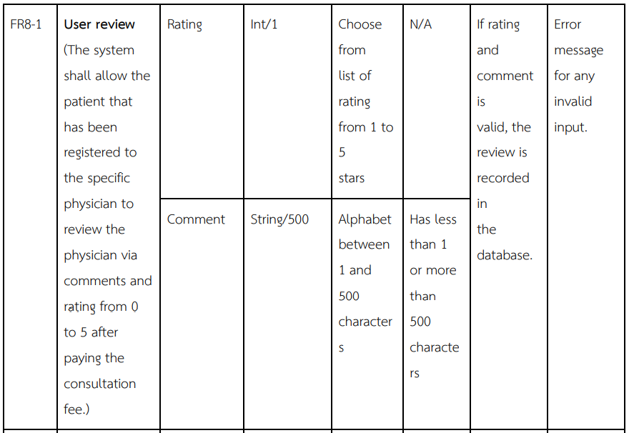
Are the requirements free of duplication and conflict with other requirements?
Consistency
* 8.a เขียนว่า rating from 0 to 5 แต่ FR8-1 valid value คือ 1 to 5

Slide 15
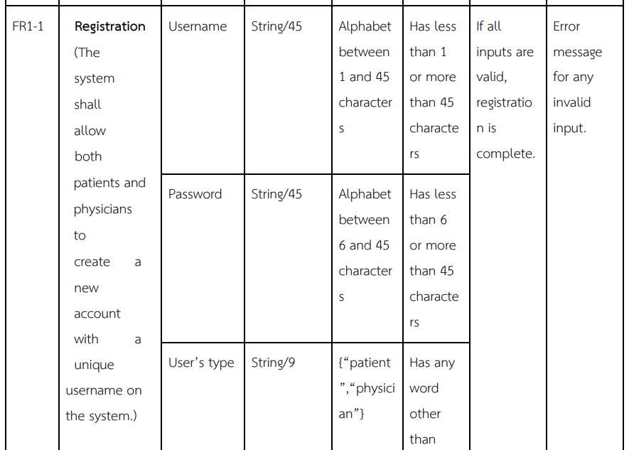
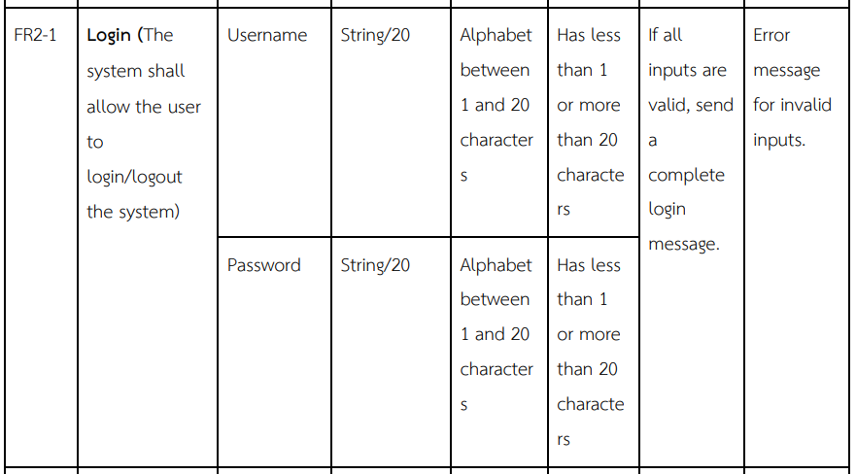
Are the requirements free of duplication and conflict with other requirements?
Consistency
* FR1-1 (create account) บอกว่า username มีความยาว 1-45 chars และ password 6-45 chars
แต่ FR2-1 (login) บอกว่า username มีความยาว 1-20 chars และ password 1-20 chars

Slide 16
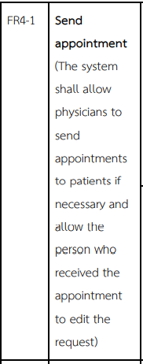
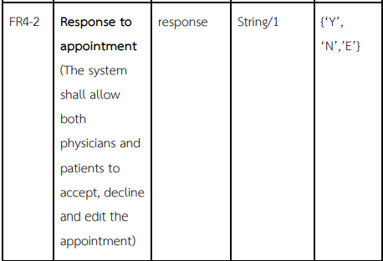
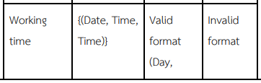
Is each requirement written in consistent, clear, concise language?
Consistency
มีบางส่วนที่อธิบายยังไม่ค่อยชัดเจน
FR1-3 format value เป็น Date แต่ valid value คือ Day
FR4-1 the person ต้องการจะหมายถึง patients ใช่หรือไม่
FR4-2 valid input ‘E’ คืออะไร

Slide 17
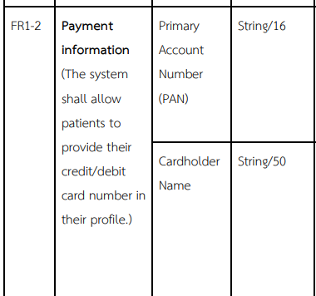
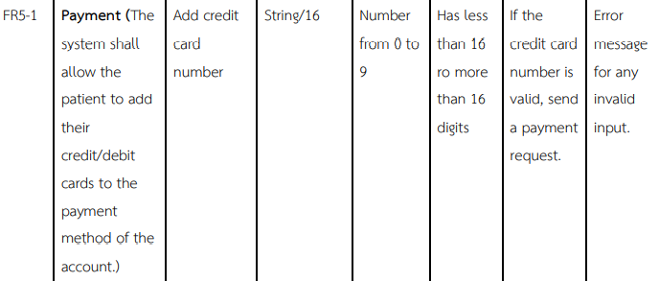
Is each requirement written in consistent, clear, concise language?
Consistency
* FR1-2 ใช้คำว่า PAN แต่ FR5-1 ใช้คำว่า credit card number
(ควรใช้คำเดียวกันเพื่อป้องกันความสับสน)

Slide 18
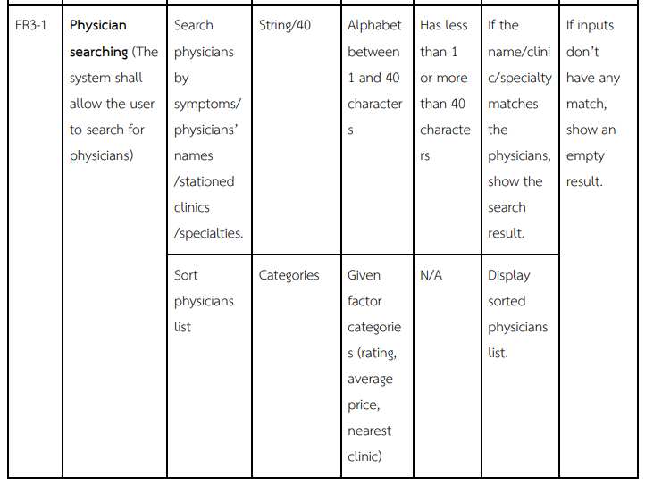
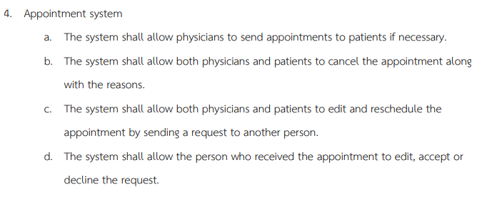
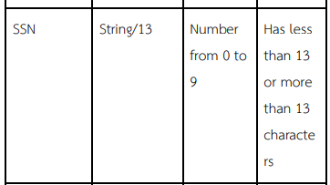
Does each requirement have only one interpretation? If a term could have multiple meanings, is it defined?
Clarity
โดยรวมก็เรียบร้อย และตีความได้ตรงตามที่เขียน
มีบางส่วนที่ใช้คำกำกวมหรือทำให้มีข้อสงสัย เช่น Appointment system หมายถึงระบบส่วนไหน (ล่าสุดที่ทราบมา หมายถึง ระบบออกใบนัดไปโรงพยาบาล)
Physician SSN คืออะไร (เนื่องจากระบบ Based on Thailand ควรใช้คำว่า Citizen ID / National ID มากกว่า)
FR3-1 Sort physicians list ควรเปลี่ยนชื่อเป็น Filter หรือไม่

Slide 19
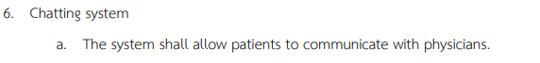

Does each requirement have only one interpretation? If a term could have multiple meanings, is it defined?
Clarity
4.b, 4.c, 4.d แตกต่างกันอย่างไร
6.a, 7.a หมายถึง patients ส่งหา physicians ก่อน หรือกลับกัน หรือได้ทั้งคู่

Slide 20
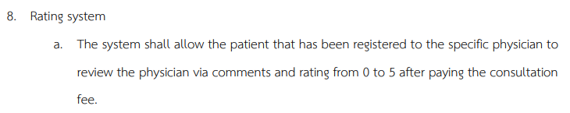
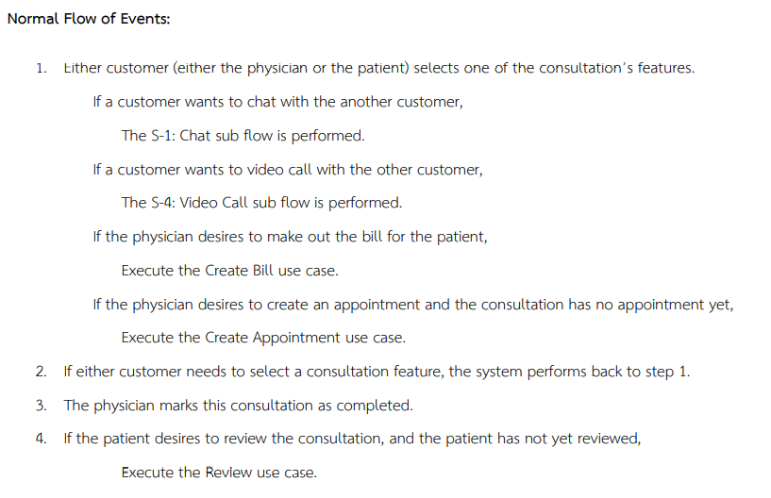
Is each requirement traceable to use case?
Consistency
Requirement ข้อ 8.a กำหนดว่า patient จะสามารถรีวิวได้หลังจากจ่าย consultation fee แล้ว แต่ใน use case description Consult ไม่ได้เขียนเงื่อนไขตรงนี้อย่างชัดเจน

Slide 21
Product Backlog
03

Slide 22
EPIC
EPIC 1 Matching system
EPIC 2 Registration and Login system
EPIC 3 Video call system
EPIC 4 Payment system
EPIC 5 Rating system
EPIC 6 Chatting system
EPIC 7 Appointment system

Slide 23
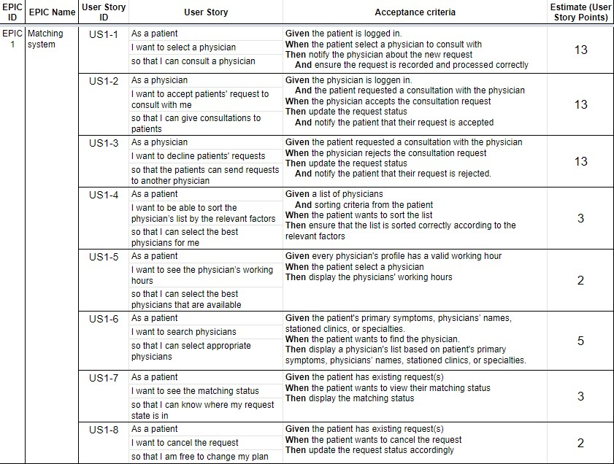

Slide 24
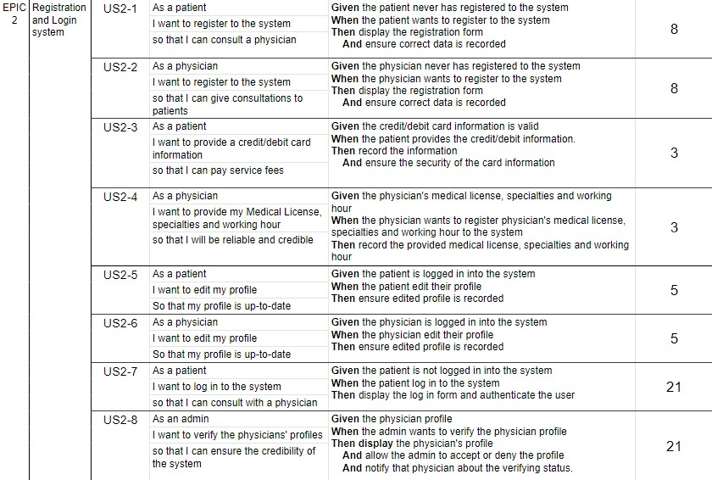

Slide 25
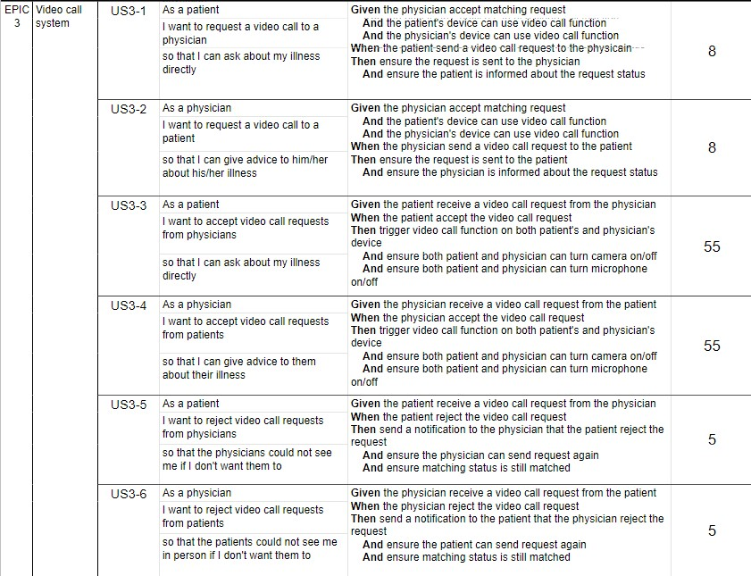

Slide 26
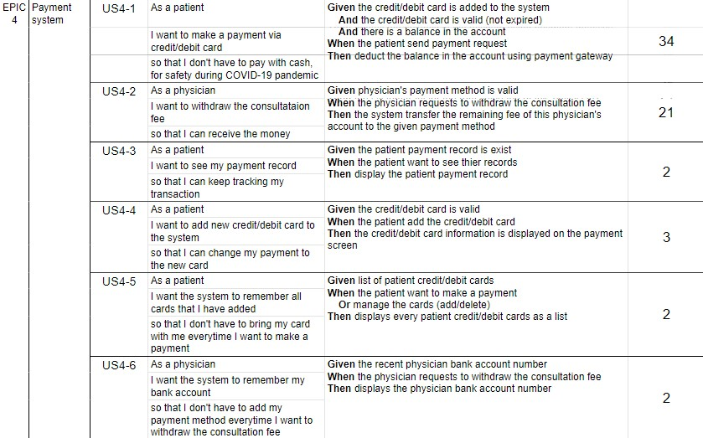

Slide 27
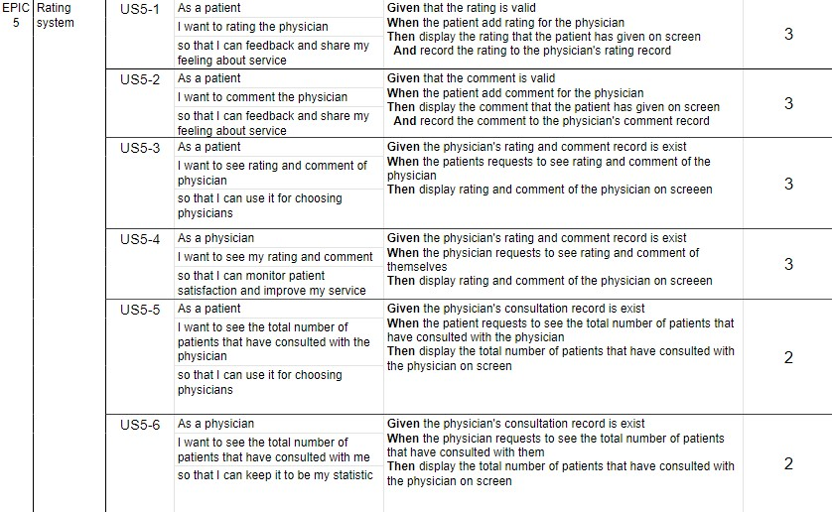

Slide 28
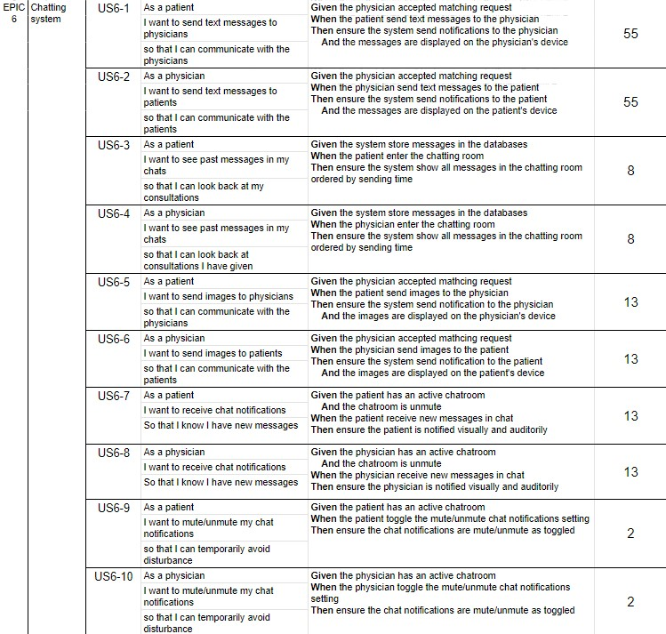

Slide 29
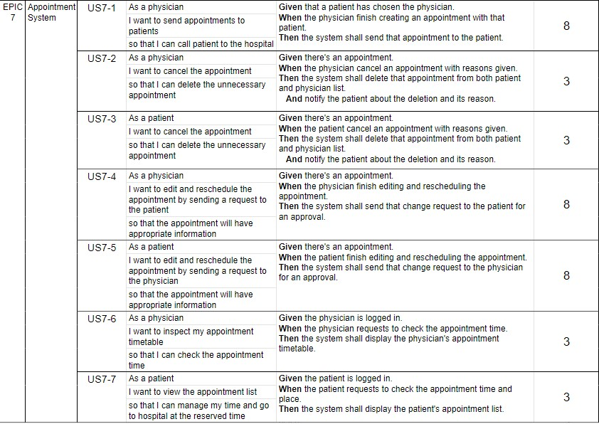

Slide 30
Sprint 1 Backlog
04

Slide 31
Sprint Goal
Deliver a whole of matching system
and some part of registration system
Notes:
ทาม

Slide 32
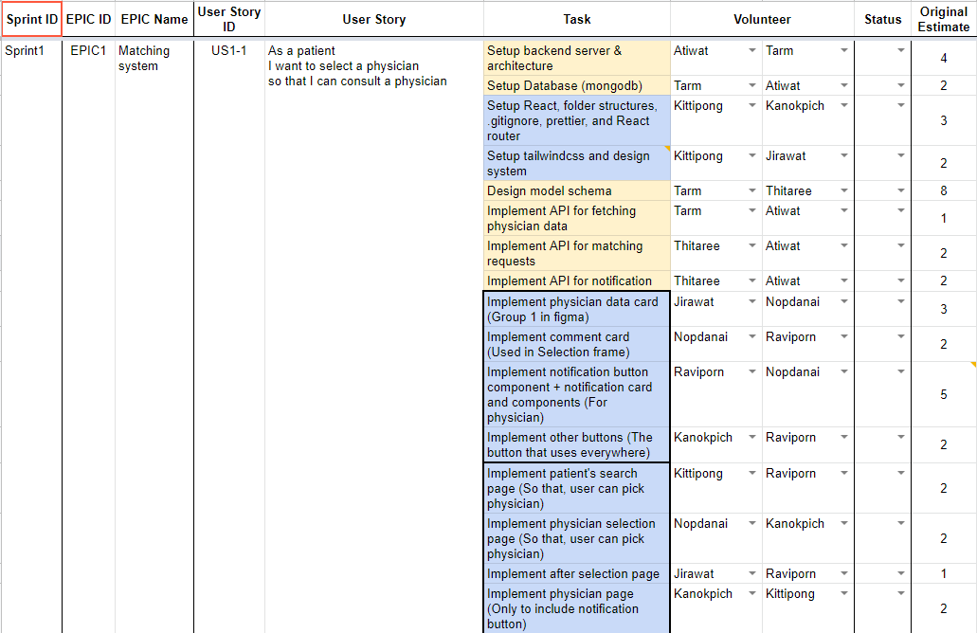
Frontend
Backend
Design
Notes:
ทาม

Slide 33
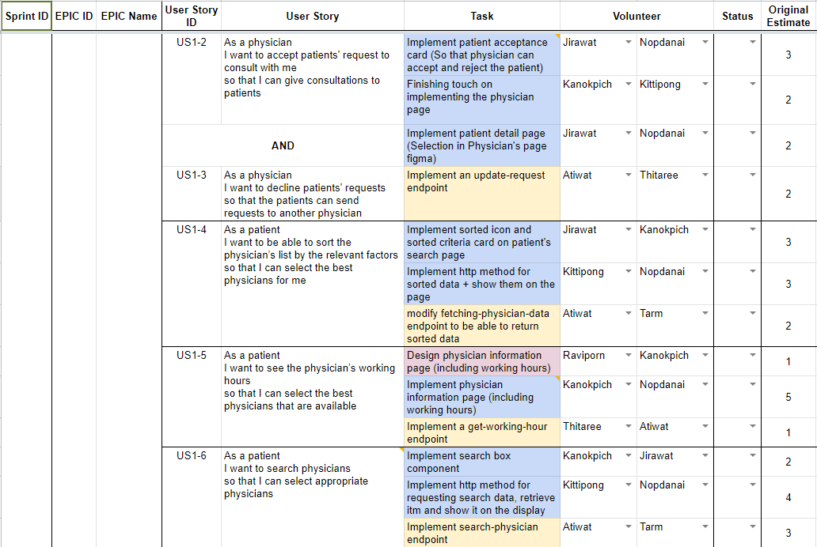
Frontend
Backend
Design
Notes:
ทาม

Slide 34
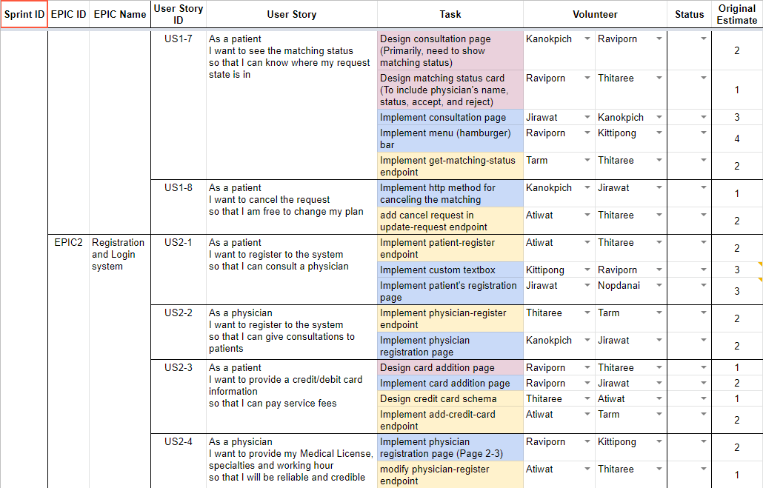
Frontend
Backend
Design
Notes:
ทาม

Slide 35
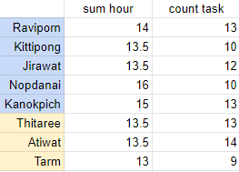
Notes:
ทาม

